Slide 1
Fortalecimiento de los Sistemas de Información de la Facultad
Proyecto a cargo de la Oficina de Gestión de la Información,* con los siguientes objetivos:
Direccionar estratégicamente los sistemas de información de la Facultad.
Garantizar la continuidad operativa y disponibilidad de la Historia Clínica Electrónica-HCE y el software de facturación.
Identificar las necesidades de información de los diferentes grupos de interés de la Facultad.
Apoyar la documentación de los procesos administrativos.
Consolidar y analizar la información resultante del proceso de atención odontológica.
Líderes:
Sebastián Sandoval V.,
Edwin A. Navarro Marín,
Carlos A. Córdoba R..

Slide 2
Logros*
Implementación del módulo de empalmes
Renovación del sistema de préstamos en las clínicas - Sistema OLIB
Mejoramiento del registro de remisiones de la Facultad
Documentación de manuales de usuario para la historia clínica electrónica
Desarrollo de módulo para registro de la clasificación de los pacientes
*Reportados por Oficina de Gestión de la Información

Slide 3
Logros tangibles desde nuestros docentes:
La historia siempre está disponible y se custodia la información de los pacientes. La Facultad cumple con la normatividad.
Podemos revisar las actividades desarrolladas durante la atención.
La historia electrónica es dinámica, tiene transversalidad y permite identificar atenciones en todos los servicios.
Con el desarrollo del aplicativo SIFO, el profesor tiene control de los RIPS registrados por el estudiante.
Con la implementación del registro de los empalmes electrónico, los pacientes no dependen de los registros manuales y se evita el riesgo de pérdida de información.
Fortalece y agiliza la docencia y la investigación.

Slide 4
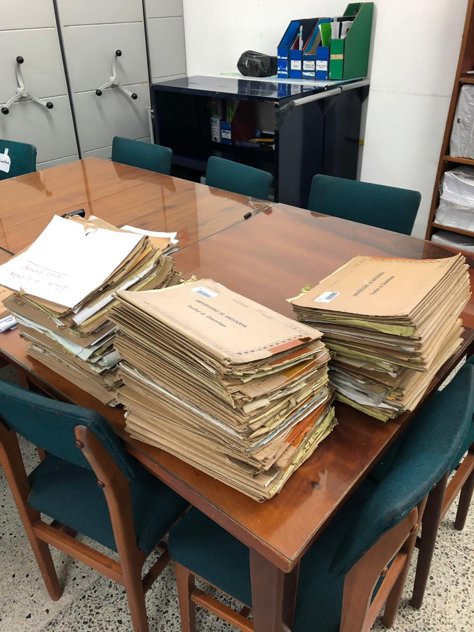
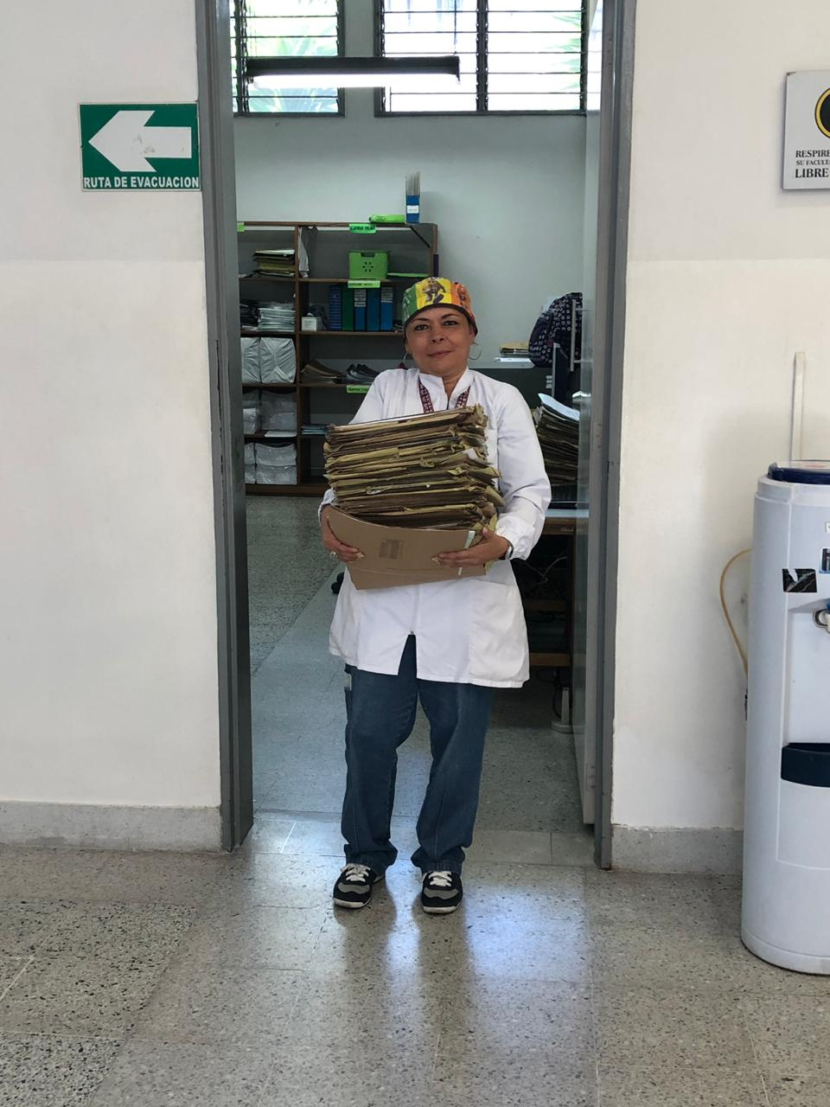
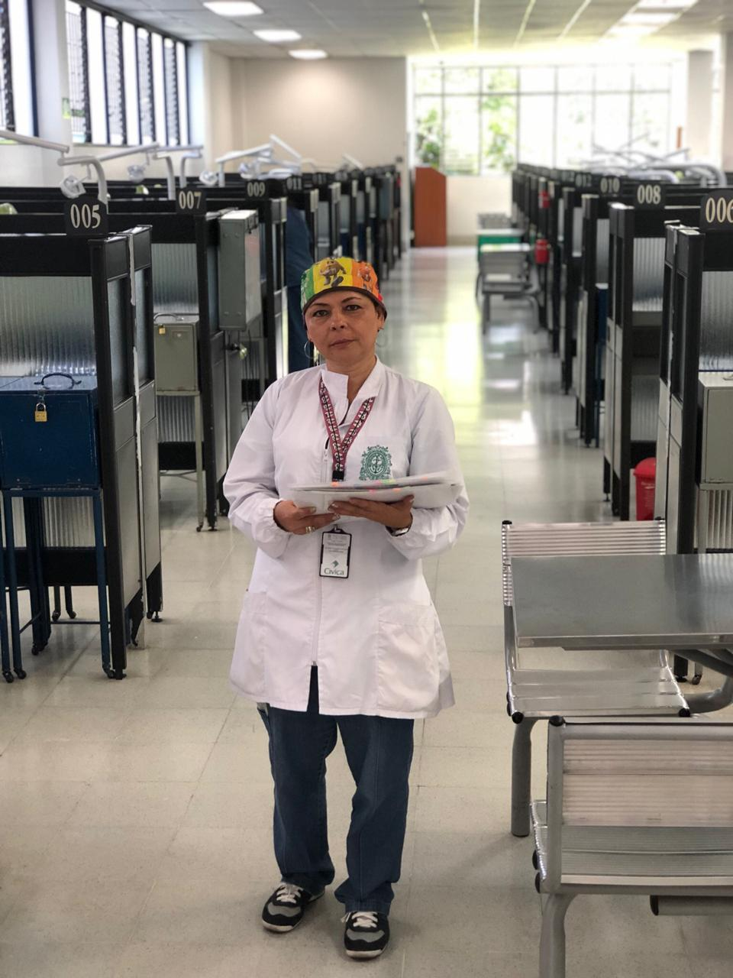
Antes
Después

Slide 5
Desde nuestras auxiliares:
Hemos disminuido el préstamo de historias en un 99% y el desplazamiento de las mismas a la clínica.
En el agendamiento podemos darnos cuenta del cumplimiento de citas, cancelaciones y faltas.

Slide 6
Metas
Mayor adherencia de estudiantes, profesores y auxiliares a la utilización de los sistemas de información de la Facultad.
Trabajar por la integralidad de la Historia Clínica Electrónica.
Fortalecer el sistema de referencia y contra referencia.
Fortalecer el sistema de reportes del SIFO, para generar más información de las clínicas.
Mejorar el sistema de cobros para que se puedan hacer en línea.
Las radiografías tomadas en el Centro de Ayudas Diagnóstica, sean enviadas inmediatamente al servidor.

Slide 7
Campaña Permanente por el Cuidado-CPC
Jornada de sensibilización “Mi compromiso con el cuidado de todos”.
Dinámica “La Grulla de los deseos”.
Desarrollo de la “Campaña por el Cuidado del Agua y su importancia”. Estudiantes del Curso Sociedad, Salud e Investigación III y profesora Marcela Gómez.
Continuación de la Campaña por una Facultad Libre de Humo.

Slide 8
Campaña Permanente por el Cuidado-CPC
Folleto de recomendaciones para el buen uso del agua:
Lavado de manos e instrumental.
Salón de yesos.
Laboratorios.
Lavado de espacios.
Regado de plantas.
Limpieza del carro.
Lavado de ropa.
Ducha.
Sabías que en nuestra Facultad, los eyectores permanecen abiertos sin usar 8 horas diarias, esto equivale a 26.6 litros de agua que se derrochan diariamente.
Si dejamos todos los eyectores de la clínica C abiertos (40), se pierden 1064 litros de agua diarios.
Contamos con un total de 167 unidades odontológicas.

Slide 9
Muchas Gracias
TODOS Y TODAS
aportamos a esta construcción de “Una mejor Facultad para la formación y la convivencia”

